Slide 1
Chapter 3
HTML기본

Slide 2
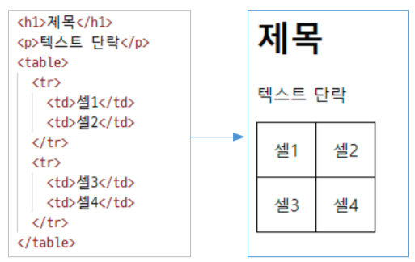
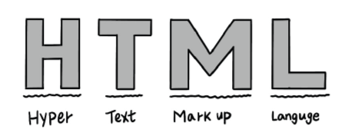
HTML이란
텍스트뿐만 아니라 이미지, 영상 등을 표시함
마크업에 사용하는 꼬리표를 ‘태그(tag)’라고 함
웹에서 자유롭게 오갈 수 있는 링크
HTML은 웹에서 자유롭게 오갈 수 있는 웹 문서를 만드는 언어

Slide 3
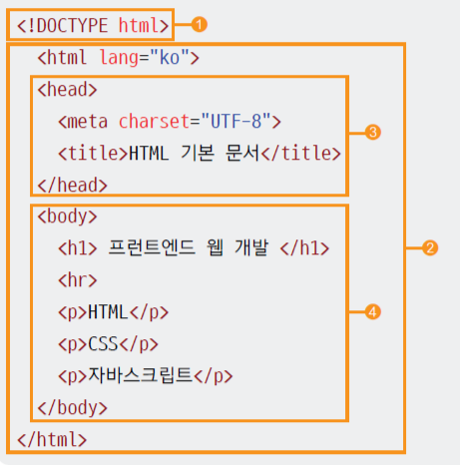
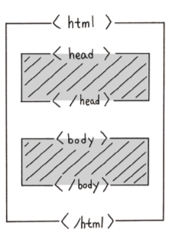
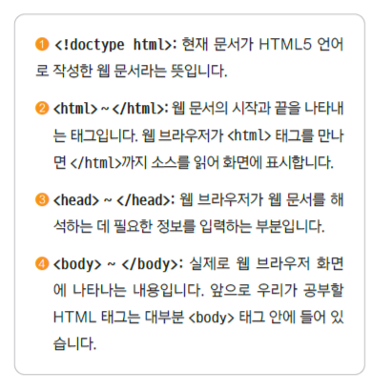
HTML 문서의 기본 구조
Notes:
Lang=ko 브라우저에 한국어로 작성된 문서라는 것을 알려줌. 한국어로 검색 또는 화면낭독기

Slide 4
HTML 문서의 기본 구조
<!DOCTYPE html> 또는 <!doctype html>
웹 브라우저에게 ‘이제부터 처리할 문서는 HTML 문서라고 알려주는 것
웹 문서 시작을 알리는 <html> 태그
실제 문서 정보와 내용이 시작되고 끝나는 것을 표시하는 태그
lang 속성을 사용해 문서에서 사용할 언어 지정
문서 정보를 지정하는 <head> 부분과 문서 내용을 입력하는 <body> 부분 포함

Slide 5


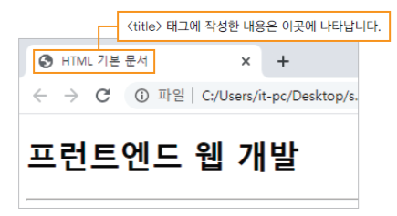

HTML 문서의 기본 구조
브라우저에게 정보를 주는 <head> 태그
문서 관련 정보 입력, 웹 브라우저 화면에는 보이지 않음.
문서에서 사용할 외부 파일 링크
문자 세트 등 문서 정보가 들어 있는 <meta> 태그
한글로 된 내용을 표시하기 위해서 UTF-8 문자 세트를 사용
이외에도 다양한 문서 정보를 지정
문서 제목을 나타내는 <title> 태그

Slide 6
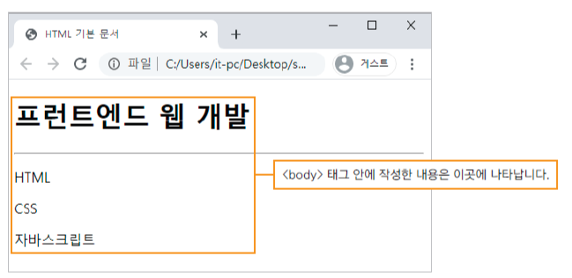
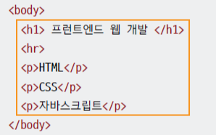
HTML 문서의 기본 구조
웹 브라우저에 내용을 표시하는 <body> 태그
실제 브라우저에 표시될 내용 입력
대부분의 태그가 <body> 태그와 </body> 태그 사이에서 사용하는 태그들

Slide 7
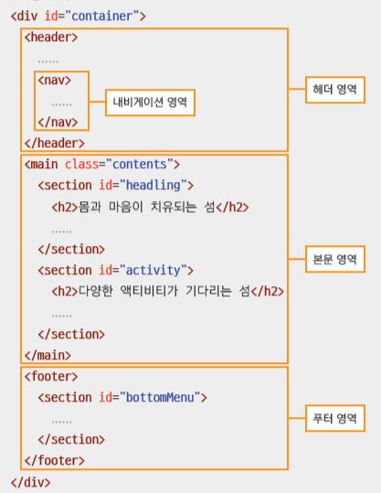
웹 문서 구조를 만드는 시맨틱 태그
시맨틱(semantic) : 의미론적인, 의미가 통하는
이름만 봐도 의미를 알 수 있는 HTML 태그
왜 사용할까?
화면 낭독기 같은 보조 기기에서 사이트의 구조를 이해할 수 있다
문서 구조가 정확히 나눠지므로 PC나 모바일 등 다양한 화면에서 웹 문서를 표현하기가 쉽다
웹 사이트를 검색할 때 필요한 내용을 정확히 찾을 수 있다

Slide 8
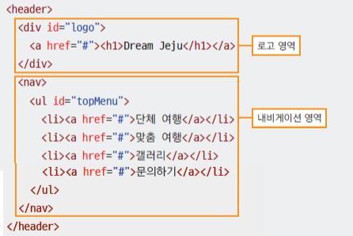
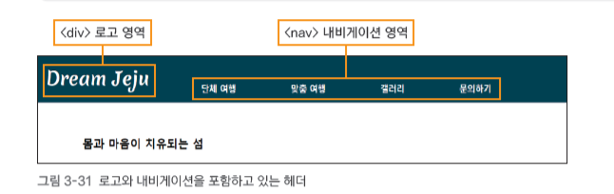
웹 문서 구조를 만드는 시맨틱 태그
헤더 영역을 나타내는 <header> 태그
- 헤더 영역
- 사이트 전체의 헤더 or 특정 영역의 헤더
- 검색 창이나 사이트 메뉴 삽입
내비게이션 영역을 나타내는 <nav> 태그
- 내비게이션 영역
- 웹 문서 위치에 영향을 받지 않음
- 문서 안에 여러 개 만들 수 있음(id로 구분)

Slide 9
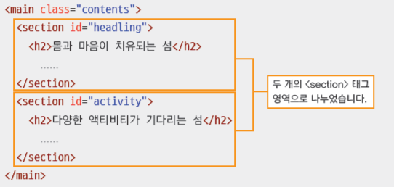
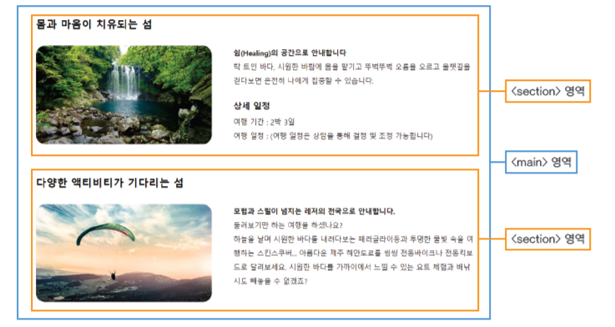
웹 문서 구조를 만드는 시맨틱 태그
핵심 콘텐츠를 담는 <main> 태그
- 웹 문서에서 핵심이 되는 내용
- 웹 문서마다 다르게 보여주는 내용으로 구성
- 웹 문서에서 한 번만 사용
독립적인 콘텐츠를 담는 <article> 태그
- 독립된 웹 콘텐츠 항목 (따로 떼어도 콘텐츠가 되는 내용)
- <section> 태그를 포함할 수 있음
콘텐츠 영역을 나타내는 <section> 태그
- 콘텐츠 영역
- 몇 개의 콘텐츠를 묶는 용도로 사용
- css 적용을 위해 묶는 용도로 쓰지 말 것
<div> 태그

Slide 10
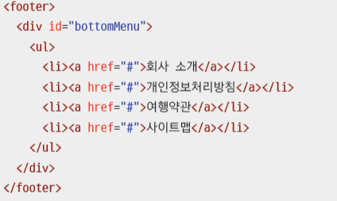
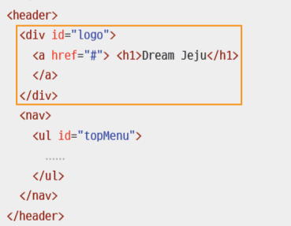
웹 문서 구조를 만드는 시맨틱 태그
사이드 바 영역을 나타내는 <aside>
- 본문 내용 외에 왼쪽이나 오른쪽, 혹은 아래쪽에 사이드 바 표시
- 필수 요소가 아니므로 필요할 경우에만 사용
푸터 영역을 나타내는 <footer>
- 사이트 제작 정보나 저작권 정보, 연락처 등
- 다른 시맨틱 태그 사용해 다양한 정보 포함
여러 소스를 묶는 <div>
- 소스를 묶는 용도
- 영역을 구별하거나 스타일 적용하기 위해

Slide 11
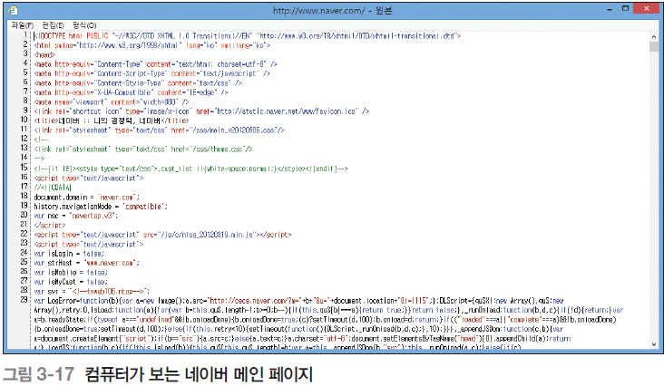
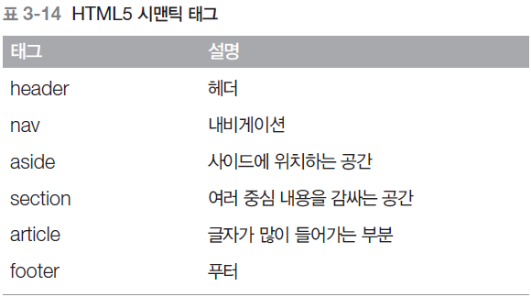
공간 분할 태그

Slide 12
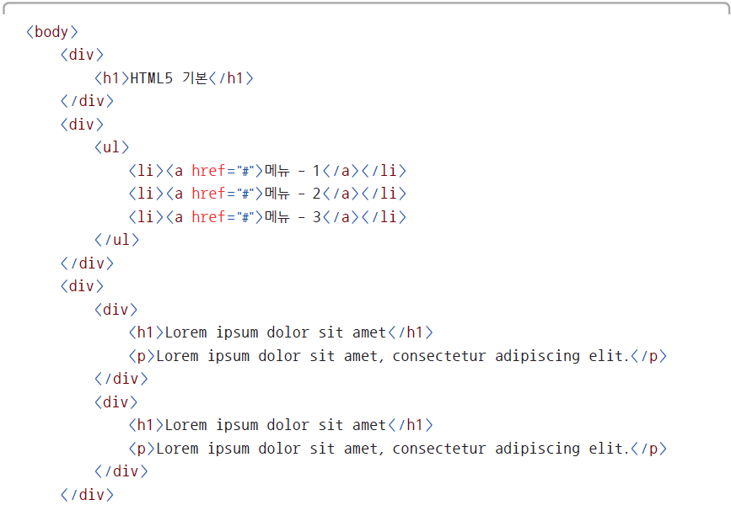
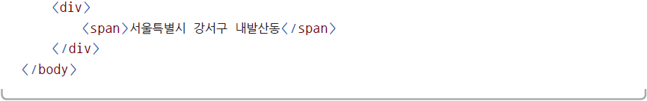
공간 분할 태그
div 태그를 사용한 일반 웹 페이지

Slide 13
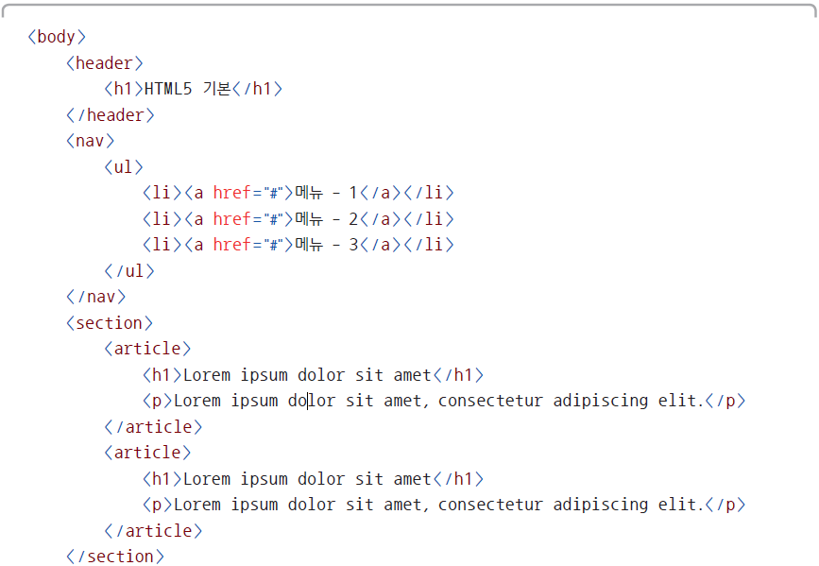
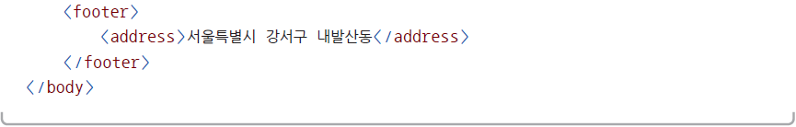
5. 공간 분할 태그
시맨틱 웹 페이지

Slide 14
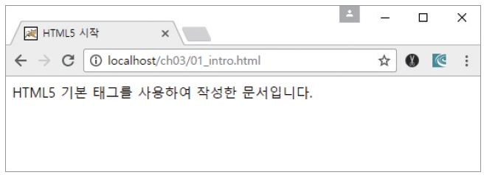
1. HTML5 문서의 구조
01 HTML5 문서의 구조
<body> ~ </body>
HTML5 문서의 본문을 작성
예제 3-1 기본 태그로 웹 문서 작성하기 ch03/01_intro.html
<!DOCTYPE html>
<html>
<head>
<title>HTML5 시작</title>
</head>
<body>
HTML5 기본 태그를 사용하여 작성한 문서입니다.
</body>
</html>

Slide 15
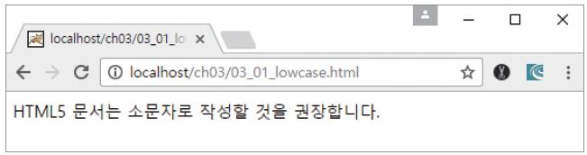
1. HTML5 문서의 작성 규칙
02 HTML5 문서의 작성
태그 이름은 대소문자를 구분하지 않음
예제 3-3 대소문자 구분 여부 확인하기 ch03/03_01_lowcase.html
<!DOCTYPE html>
<html>
<body>
HTML5 문서는 소문자로 작성할 것을 권장합니다.
</body>
</html>
<!DOCTYPE html>
<HTML>
<BODY>
HTML5 문서는 소문자로 작성할 것을 권장합니다.
</BODY>
</HTML>
ch03/03_02_upcase.html

Slide 16
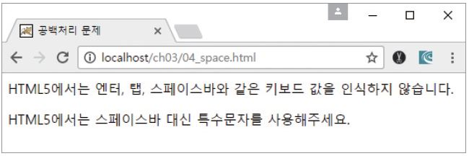
1. HTML5 문서의 작성 규칙
02 HTML5 문서의 작성
본문 내 연속된 공백이나 줄 바꿈은 하나의 공백으로 처리
예제 3-4 공백 테스트하기 ch03/04_space.html
<!DOCTYPE html>
<html>
<head>
<title>공백처리 문제</title>
</head>
<body>
HTML5에서는
엔터, 탭, 스페이스바와 같은
키보드 값을 인식하지 않습니다.
<p>HTML5에서는 스페이스바 대신 특수문자를 사용해주세요.</p>
</body>
</html>

Slide 17
1. HTML5 문서의 작성 규칙
02 HTML5 문서의 작성
태그의 포함 관계를 표현하기 위해 들여쓰기 적용
예제 3-5 들여쓰기를 적용한 문서와 그렇지 않은 문서 작성하기 ch03/05_01_visible.html
<!DOCTYPE html>
<html>
<head>
<title>잘 정리된 문서</title>
</head>
<body>
<p>문서의 구조를 명확하게 작성해주세요.</p>
<p>들여쓰기를 해야 소스코드의 가독성이 높아집니다.</p>
<p>줄 바꿈도 해주세요.</p>
</body>
</html>

Slide 18
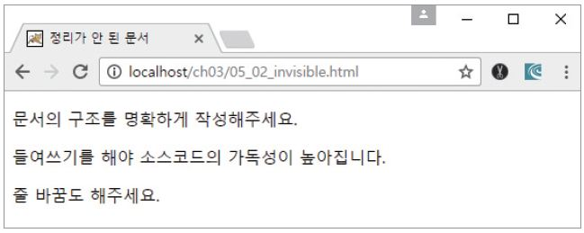
1. HTML5 문서의 작성 규칙
02 HTML5 문서의 작성
<!DOCTYPE html>
<html>
<head><title>정리가 안 된 문서</title>
</head>
<body>
<p>문서의 구조를 명확하게 작성해주세요.</p>
<p>들여쓰기를 해야 소스코드의 가독성이 높아집니다.</p><p>줄 바꿈도 해주세요.</p>
</body>
</html>
ch03/05_02_invisible.htmll

Slide 19
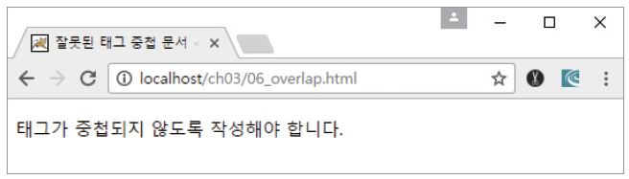
1. HTML5 문서의 작성 규칙
02 HTML5 문서의 작성
태그의 쌍을 겹치지 않고 완벽히 내포시킴
예제 3-6 태그 중첩하기 ch03/06_overlap.html
<!DOCTYPE html>
<html>
<head>
<title>잘못된 태그 중첩 문서
</head>
</title>
<body>
<p>태그가 중첩되지 않도록 작성해야 합니다.
</body>
</p>
</html>

Slide 20
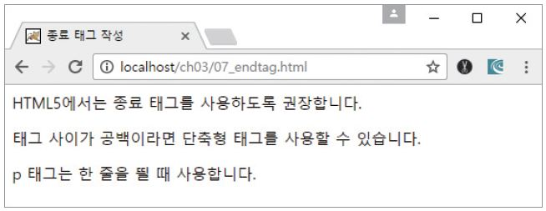
1. HTML5 문서의 작성 규칙
02 HTML5 문서의 작성
종료 태그를 반드시 사용
일반적인 표기 형식 : <p>~</p>
단축 표기 형식 : <p/>
예제 3-7 종료 태그 사용하기 ch03/07_endtag.html
<!DOCTYPE html>
<html>
<head>
<title>종료 태그 작성</title>
</head>
<body>
HTML5에서는 종료 태그를 사용하도록 권장합니다.
<p></p>
태그 사이가 공백이라면 단축형 태그를 사용할 수 있습니다.
<p/>
p 태그는 한 줄을 띌 때 사용합니다.
</body>
</html>

Slide 21
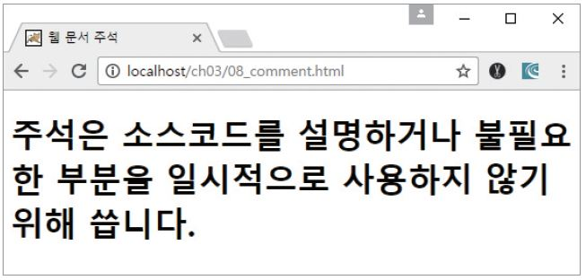
1. HTML5 문서의 작성 규칙
02 HTML5 문서의 작성
주석은 ‘<!--’로 시작해서 ‘-->’로 끝냄
예제 3-8 주석 작성하기 ch03/08_comment.html
<!-- 작성자 : 홍성용 -->
<!DOCTYPE html>
<html>
<head>
<!-- 문서의 메타정보를 작성하는 부분입니다. -->
<title>웹 문서 주석</title>
</head>
<body>
<!-- 이 문서는 HTML5 웹 표준 문서입니다. -->
<h1>주석은 소스코드를 설명하거나 불필요한 부분을 일시적으로 사용하지 않기 위해 씁니다.</h1>
</body>
</html>

